Slide 1


Обучение грамоте.
Урок 3.

Slide 2

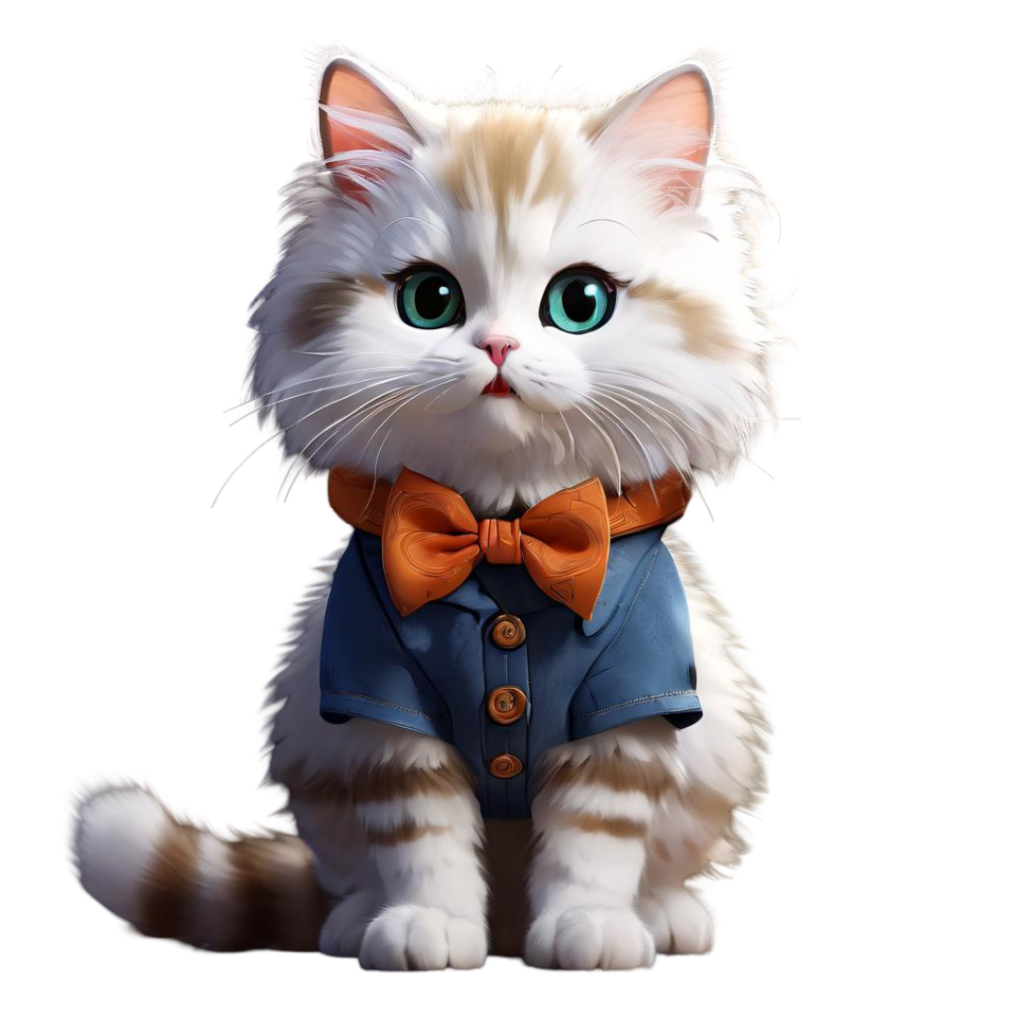
Привет, Я Артём, а это моя кошка Соня. Сегодня мы приглашаем тебя в цирк.

Slide 3

Ребята, посмотрите! На афише большая круглая буква — О. Давайте вместе её произнесём!
О
Звук О — это гласный звук, губы круглые, голос идёт свободно.

Slide 4

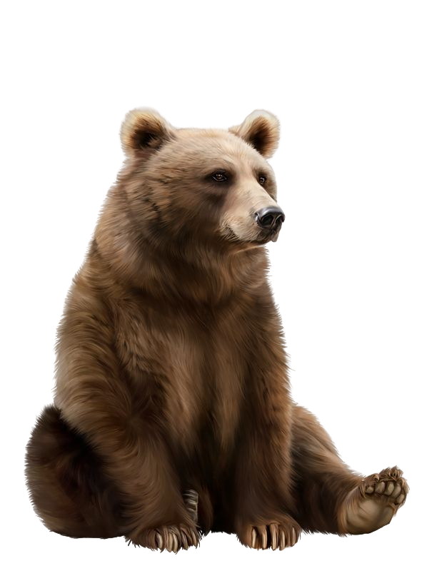
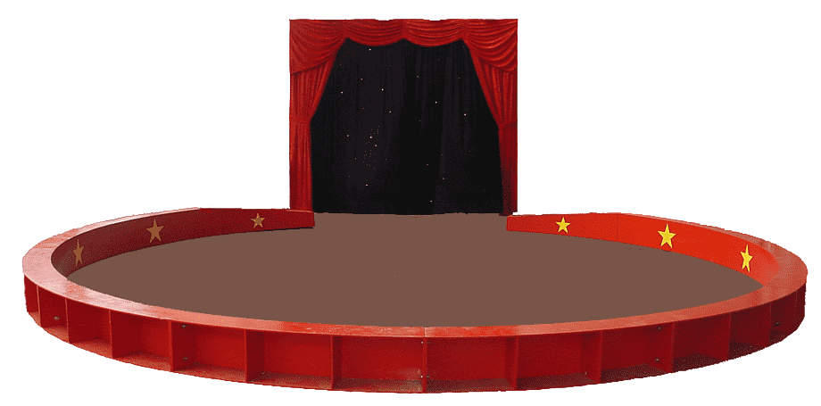

Звук О
Посмотри на рисунок и объясни Соне, что удивило мальчика.

Slide 5
А как быть, если я решу изобразить
удивление на письме?
Какой звук мы произносим, когда
видим что-то удивительное? Изобрази.
О
О
О

Slide 6


Буква О
Мяу! Давай букву О изобразим на листе бумаги.

Slide 7

Найди и подчеркни букву О.
Давайте вместе найдём букву О. Где здесь О?
КОТ
МОЛОКО
ОКНО
ДОМ

Slide 8



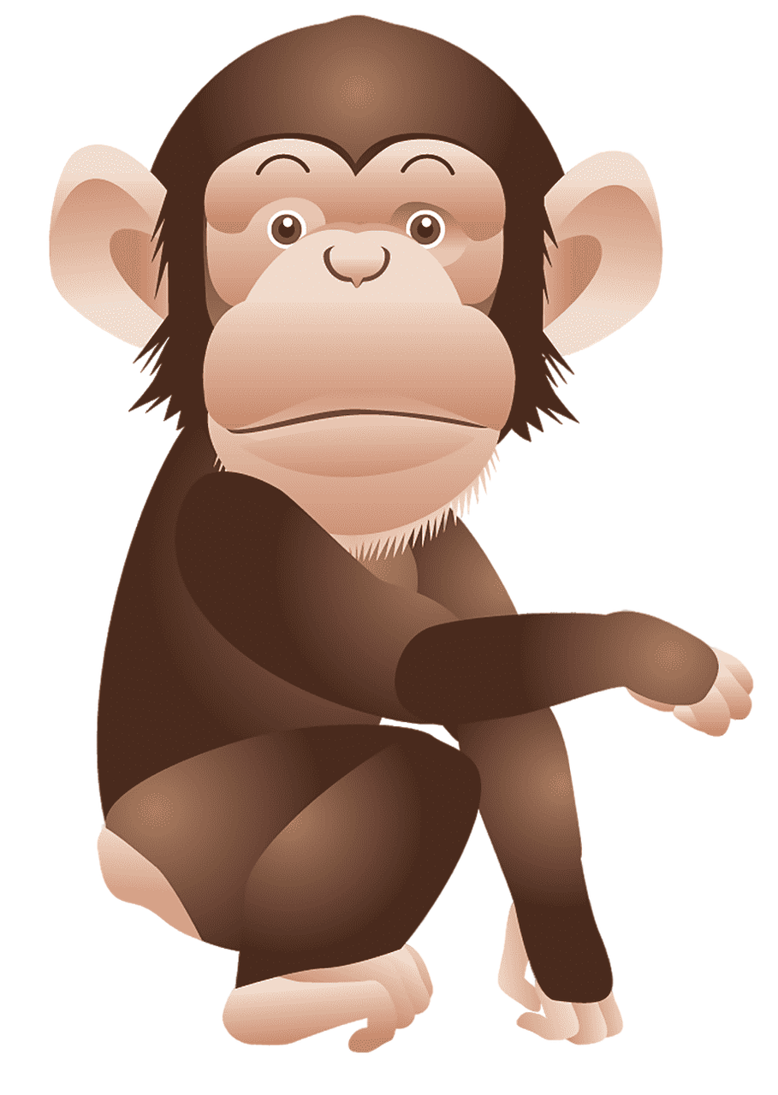
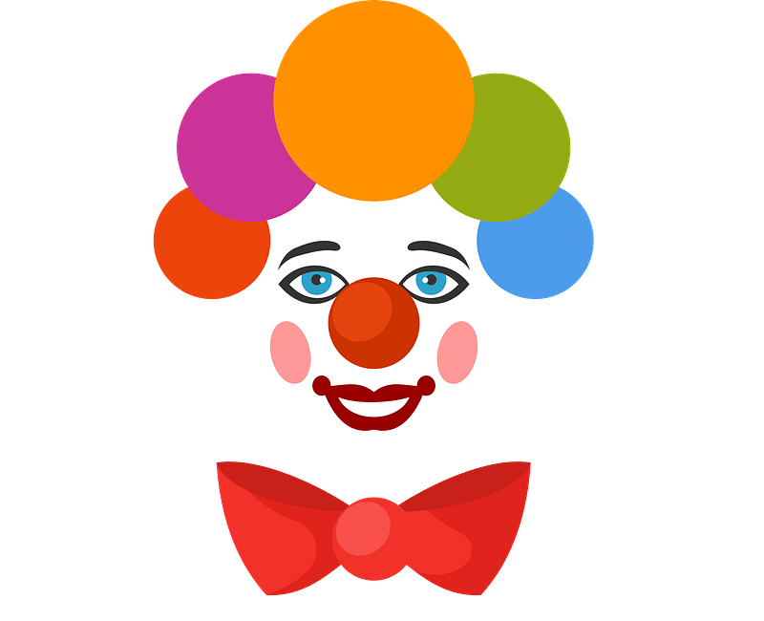
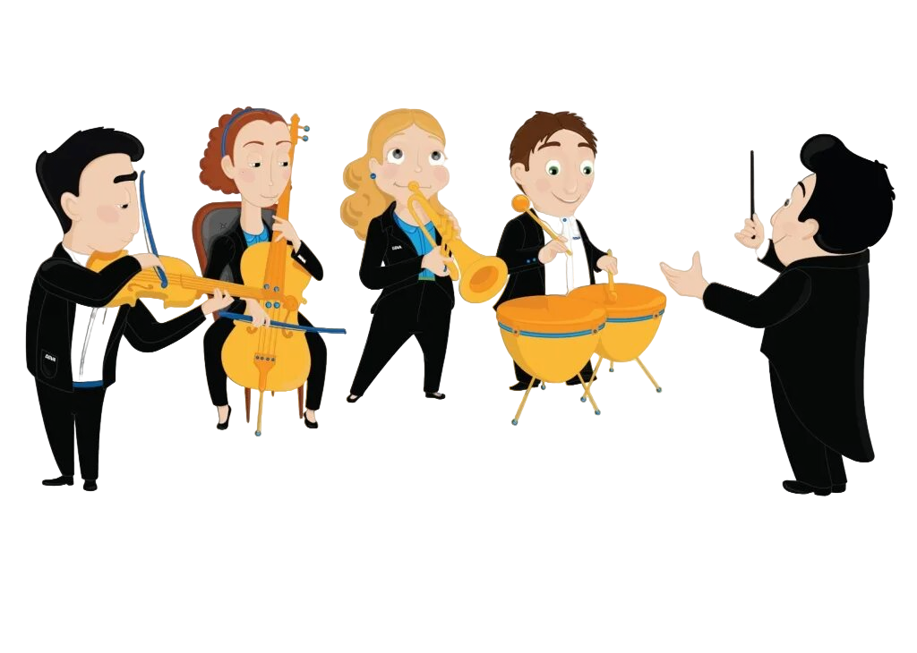
Обезьяна, оркестр, огни.
Цирковая загадка
В цирке всё начинается на букву О. Давайте посмотрим. А что ещё вы знаете на букву О?
ЖМИ

Slide 9



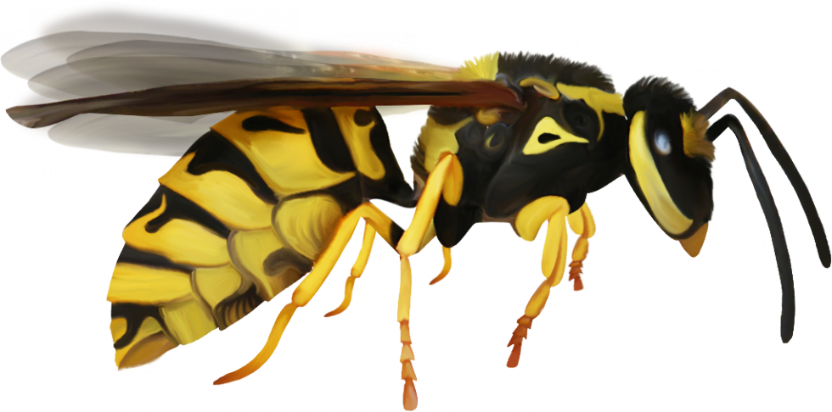
Где живёт буква О?
Послушайте слово и скажите, где живёт звук О — в начале, середине или в конце?

Slide 10
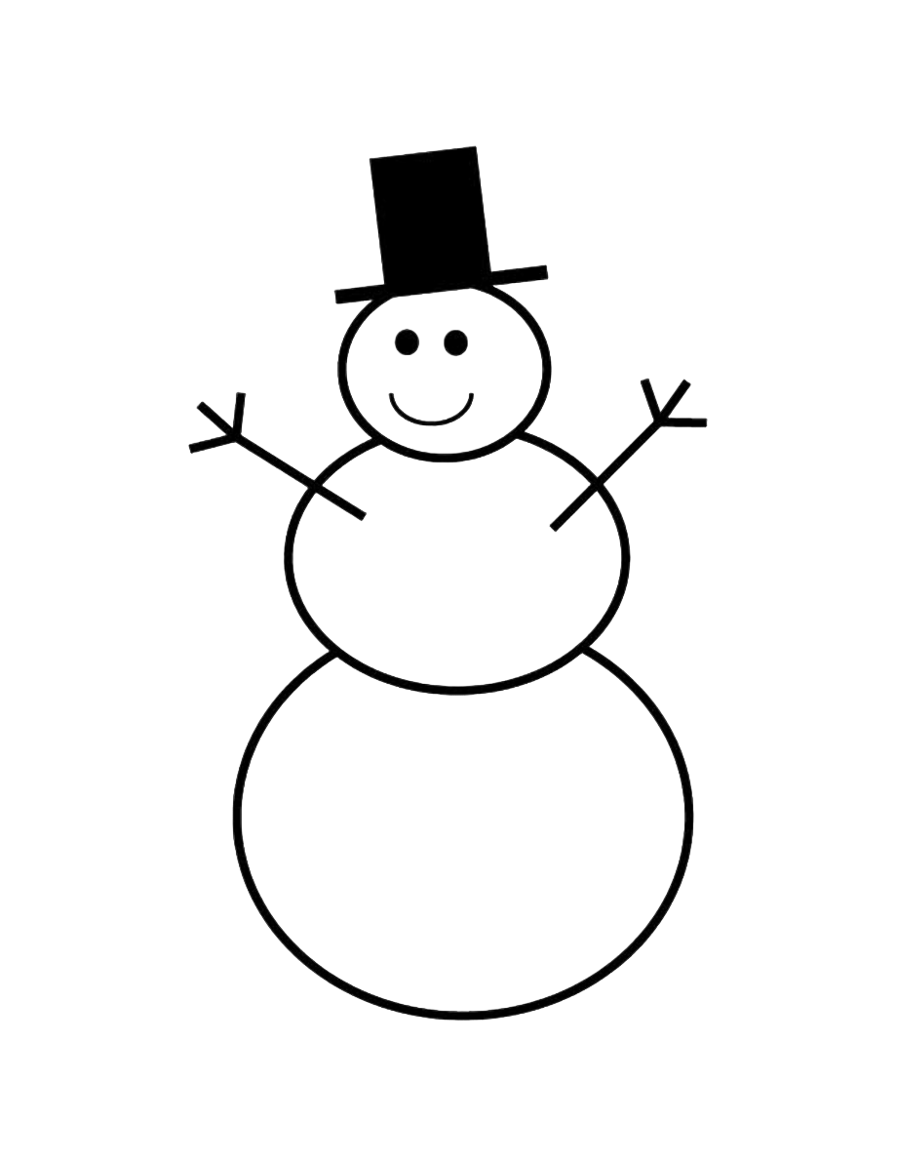

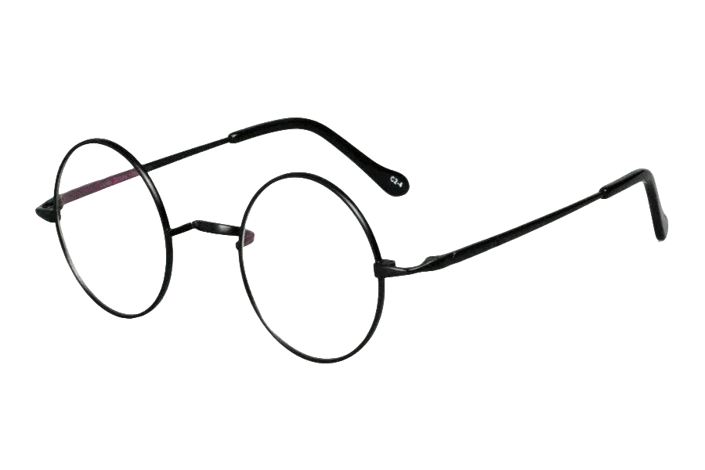
1. Из скольких букв О сделан каждый рисунок?
2. Назови предметы, которые похожи на букву О.
Соне понравилось искать звук О в словах. Теперь она решила найти букву О в окружающих предметах. Поможешь?

Slide 11
Мы справились! Теперь можно смотреть шоу! Давайте все вместе громко позовём букву О-О-О!

